Slide 1

TRƯỜNG TIỂU HỌC ……
CHÀO MỪNG QUÝ THẦY CÔ
VỀ DỰ GIỜ THĂM LỚP
Hoạt động trải nghiệm
BÀI 28: HĐCD:
QUÊ HƯƠNG EM TƯƠI ĐẸP

Slide 2


Slide 3
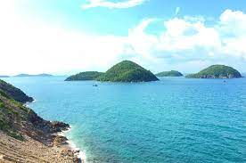
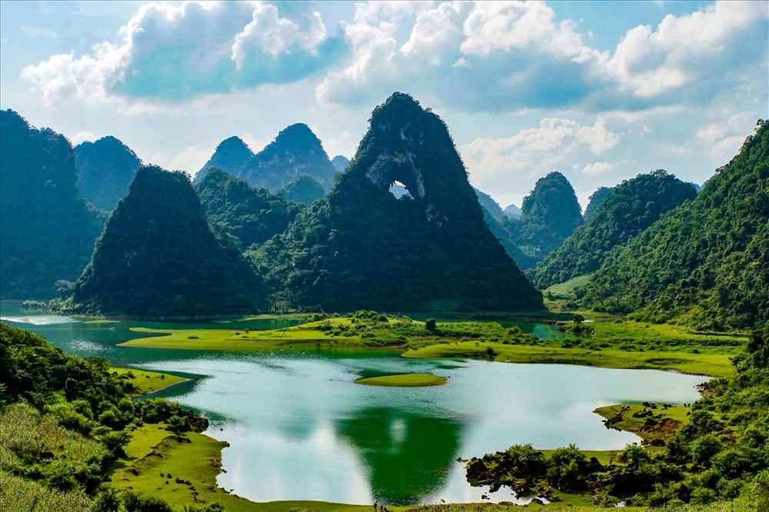
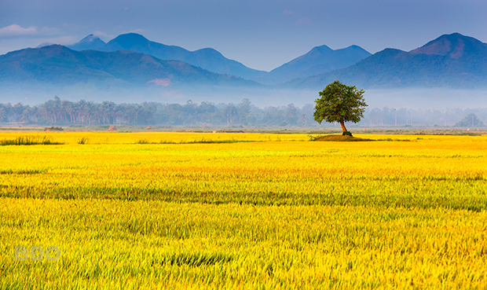
HOẠT ĐỘNG TRẢI NGHIỆM
1. TRÒ CHƠI: Chọn từ ngữ để miêu tả vẻ đẹp thiên nhiên
Biển xanh
Núi cao
Cánh đồng lúa chín vàng

Slide 4

Thứ……ngày…..tháng…..năm…….
HOẠT ĐỘNG TRẢI NGHIỆM
QUÊ HƯƠNG EM TƯƠI ĐẸP
2. Tìm hiểu về những cảnh quan thiên nhiên ở địa phương
- Xem tranh ảnh hoặc một đoạn phim về cảnh đẹp thiên nhiên nơi em sống.
- Kể tên những cảnh quan em đã thấy và nhớ được
- Nhận xét về những cảnh quan đó

Slide 5
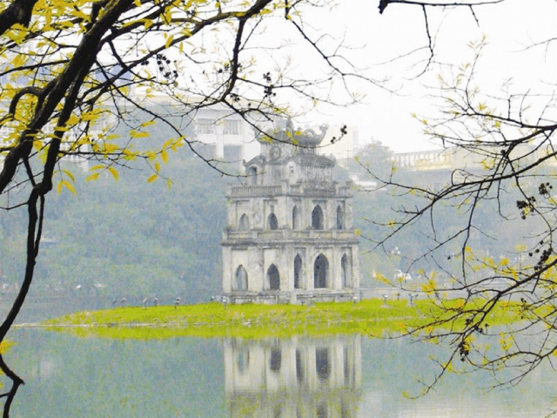
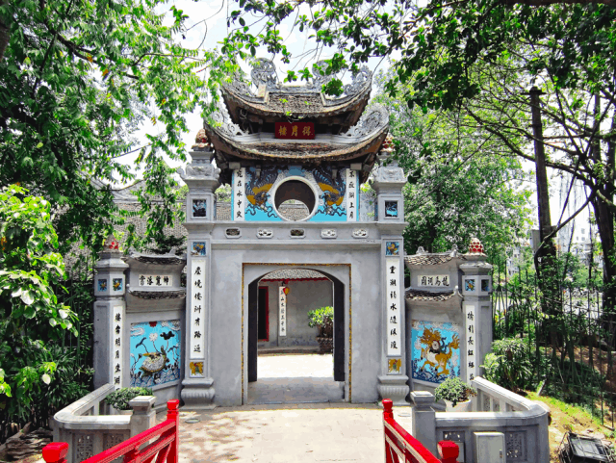
Hồ Hoàn Kiếm: Hồ nằm ở vị trí trung tâm của thành phố và được ví như “trái tim” của thủ đô. Hồ Hoàn Kiếm còn có tên gọi khác là Hồ Gươm bởi nó gắn liền với sự tích trả gươm thần huyền thoại của vua Lê Lợi cho Rùa Vàng. Mặt hồ xanh màu rêu cổ kính như một tấm gương khổng lồ soi bóng những cây cổ thụ cành lá sum suê, những rặng liễu rủ thướt tha cùng toà nhà Bưu điện và dãy nhà cao tầng xung quanh vươn lên giữa trời xanh.
Đền Ngọc Sơn: Đền được xây dựng vào thế kỉ 19 và là công trình điển hình về không gian và tạo tác kiến trúc. Với sự kết hợp hài hoà giữa đền và hồ, Đền Ngọc Sơn cùng với Hồ Hoàn Kiếm đã tạo nên một tổng thể kiến trúc Thiên – Nhân hợp nhất, mang lại một không gian chan hoà giữa thiên nhiên và con người.

Slide 6
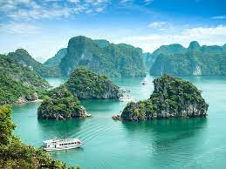
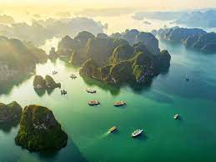
Vịnh Hạ Long là 1 trong 7 kì quan thiên nhiên thế giới
(theo Unesco công nhận)

Slide 7

Thứ……ngày…..tháng…..năm…….
HOẠT ĐỘNG TRẢI NGHIỆM
QUÊ HƯƠNG EM TƯƠI ĐẸP
3. Thảo luận về cảnh quan thiên nhiên ở địa phương em
- Kể tên cảnh quan thiên nhiên ở địa phương
- Nêu địa điểm và vẻ đẹp đặc trưng của mỗi cảnh quan.

Slide 8
Cảnh quan thiên nhiên ở địa phương em là vịnh Hạ Long thuộc phần bờ tây vịnh Bắc Bộ tại khu vực biển Đông Bắc Việt Nam, bao gồm vùng biển đảo của thành phố Hạ Long thuộc tỉnh Quảng Ninh.
Vịnh Hạ Long chủ yếu là đảo đá vôi được hình thành cách đây trên 500 triệu năm, ẩn dấu trong các hòn đảo đó là hệ thống hang động vô cùng phong phú, hàng loạt hang động với vô vàn thạch nhũ, nhủ đá tuyệt đẹp mà thiên nhiên ban tặng cho Hạ Long. Có quy mô hình dánh màu sắc đa dạng, huyền ảo ngoài ra một số hang động còn chứa dấu tích của người tiền sử. Hạ Long đang là điểm đến hấp dẫn du khách trong nước và nước ngoài.

Slide 9
Thứ……ngày…..tháng…..năm…….
HOẠT ĐỘNG TRẢI NGHIỆM
QUÊ HƯƠNG EM TƯƠI ĐẸP
4. Kế hoạch đi du lịch
Hãy lên kế hoạch đi tham quan cảnh quan ở địa phương hoặc ở đất nước Việt Nam cùng gia đình.
Gợi ý:
+ Cảnh đẹp đó nằm ở đâu?
+ Từ đây đi tới đó bằng phương tiện gì?
+ Đến đó có thể xem những gì? Vẻ đẹp đặc trưng của cảnh quan nơi này là gì?

Slide 10

XIN CHÂN THÀNH CẢM ƠN
QUÝ THẦY CÔ GIÁO VÀ CÁC EM

